Slide 1
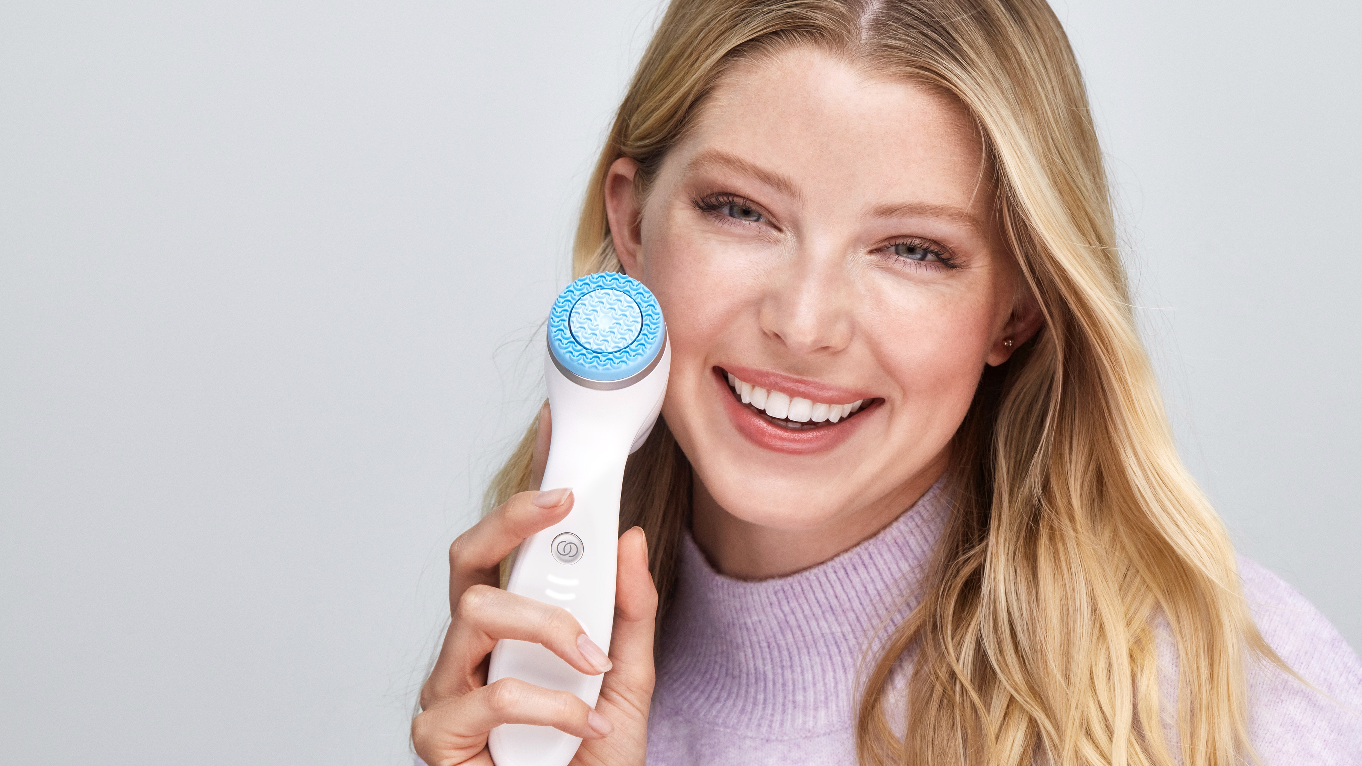

製品トレーニング

Slide 2
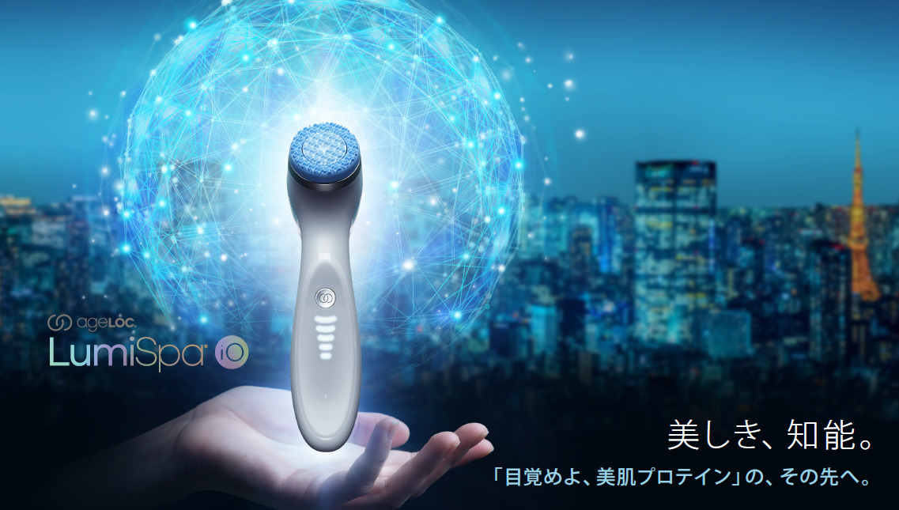

Slide 3
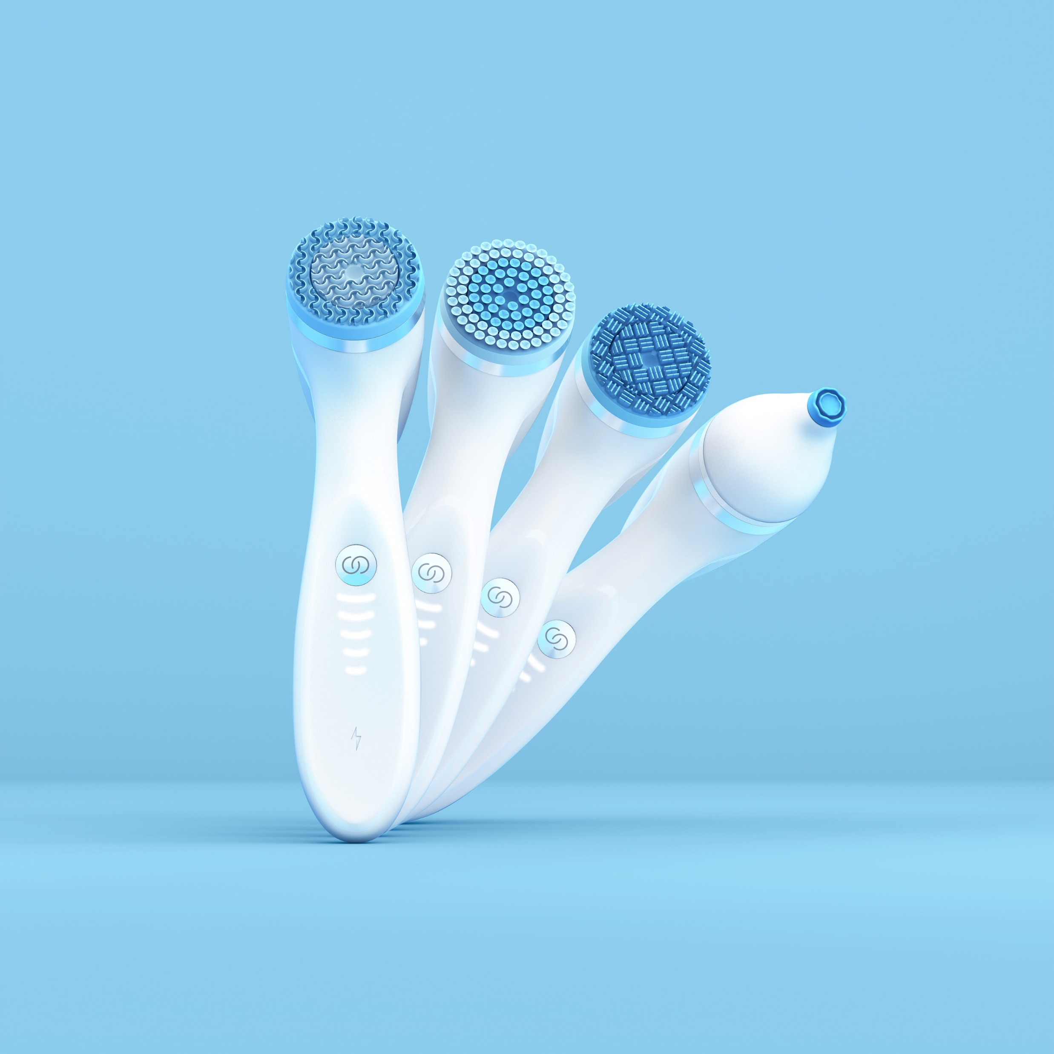
トレーニング内容
製品特長
価格情報
販売プラン情報
よくある質問

Slide 4

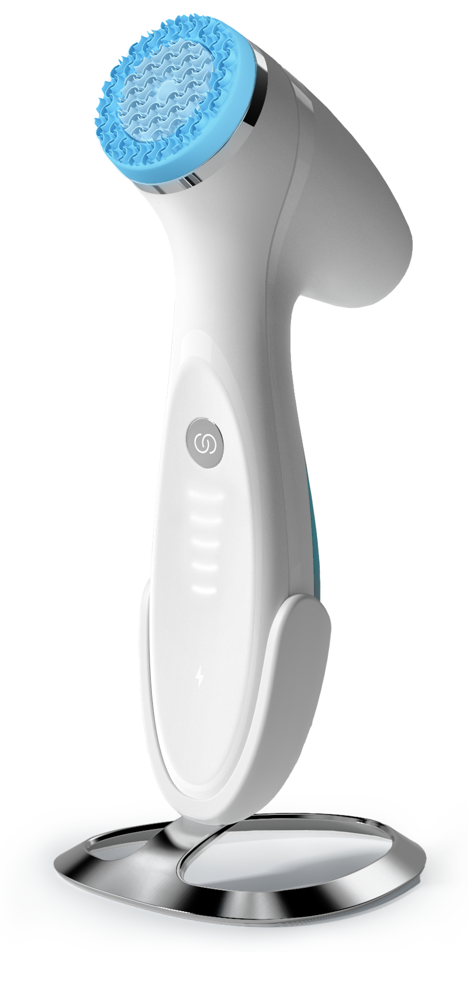
製品特長

Slide 5
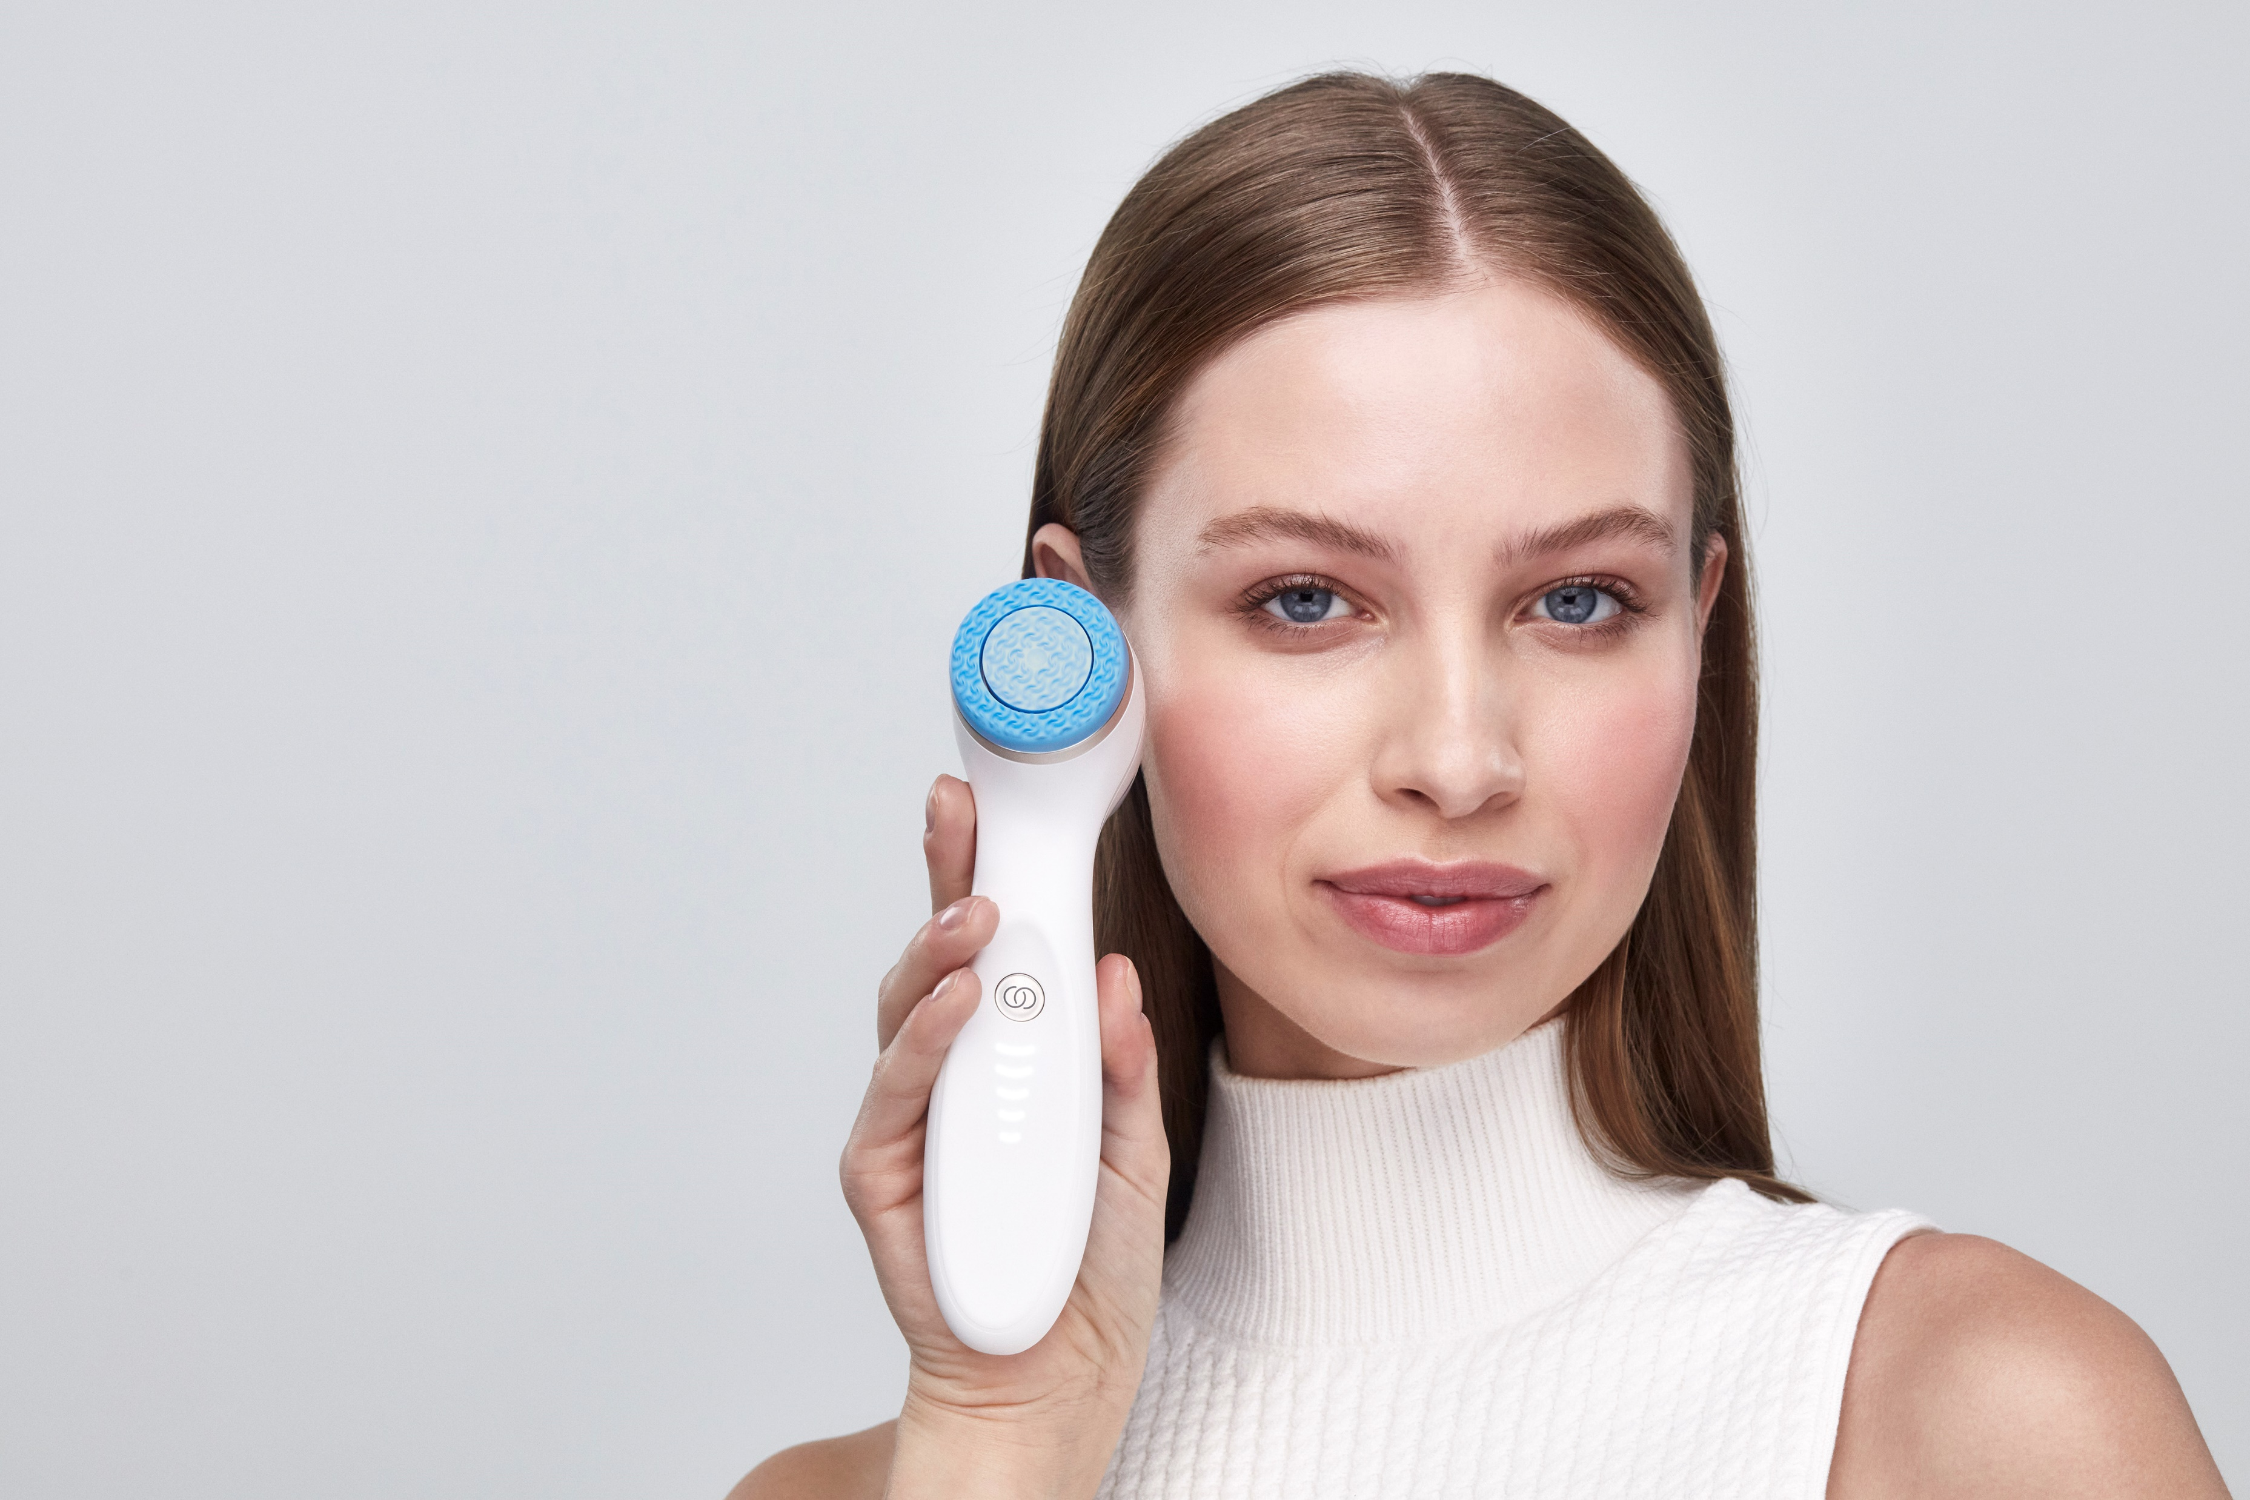
美しき、知能。 「目覚めよ、美肌プロテイン」の、その先へ。
ニュースキン初のIoT対応美顔器へと進化したルミスパiO。
美しき知能が、
美しい肌のためのアプローチをスマートにサポート。
人と美顔器の新しい関係、いま始まります。

Slide 6
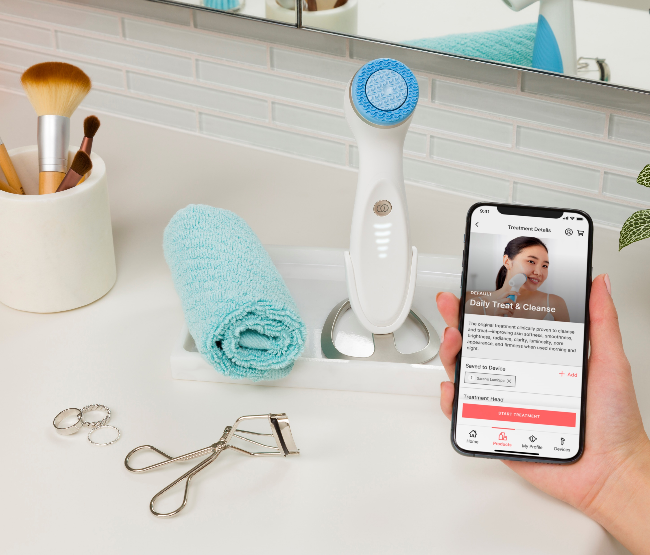
特長１
あなただけの美を育む、美しき知能を搭載。
専用アプリ Nu Skin Veraと連動することで、
より良質で効果的な
あなたに合ったお手入れを実現します。
【アプリ機能の一例】
ルミスパiOの正しい使い方をナビゲーション
ライフスタイルや肌状態に合わせて、ルミスパiOでのお手入れを自分仕様にチェンジ
お手入れ状況を記録し、習慣化をサポート

Slide 7
「私の」
ルミスパ
「あなたの」
ルミスパ

Slide 8

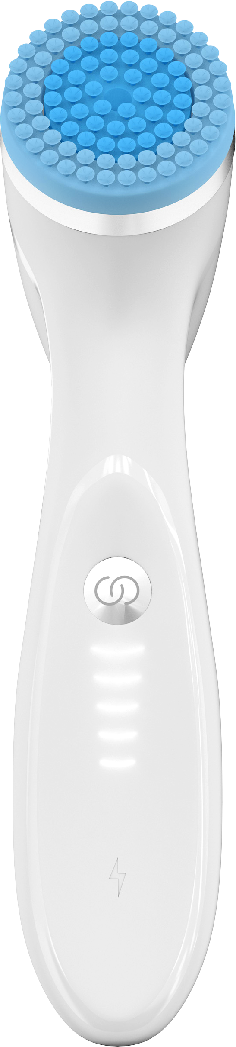
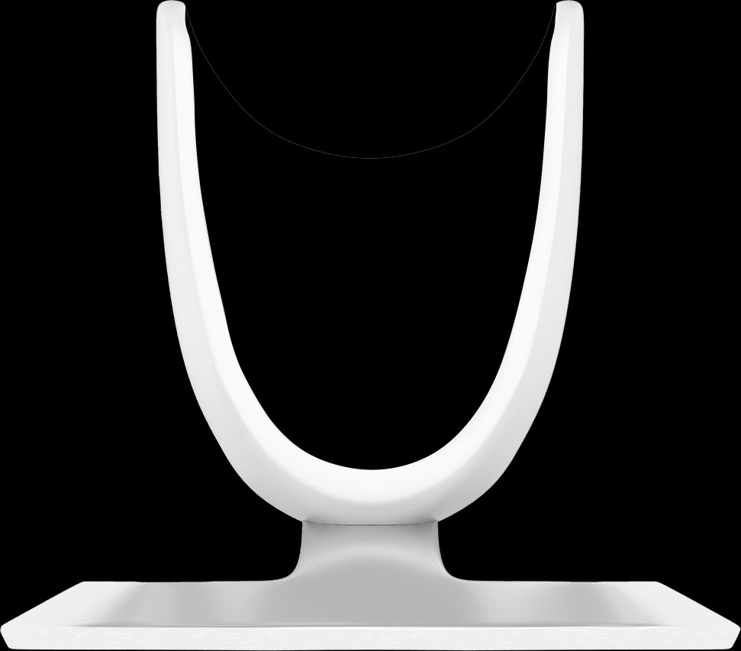
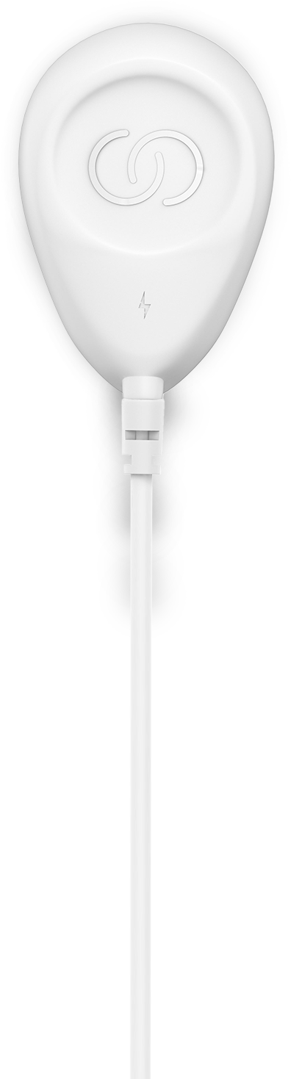
特長２
旋風を巻き起こした、揺ぎなき美へのアプローチは継承。
毎日、美肌ストレッチ
ニュースキン独自に考案した美肌ストレッチ（マイクロ パルス オシレーション テクノロジー）採用で、あなたの理想の肌へ
洗顔を、肌を育てる時間に
洗顔時間を使って、肌をトリートメント
美肌に導くベストパートナー
ageLOC ブレンド（保湿成分）配合のトリートメント クレンザーは、美肌ストレッチに不可欠な存在
v

Slide 9
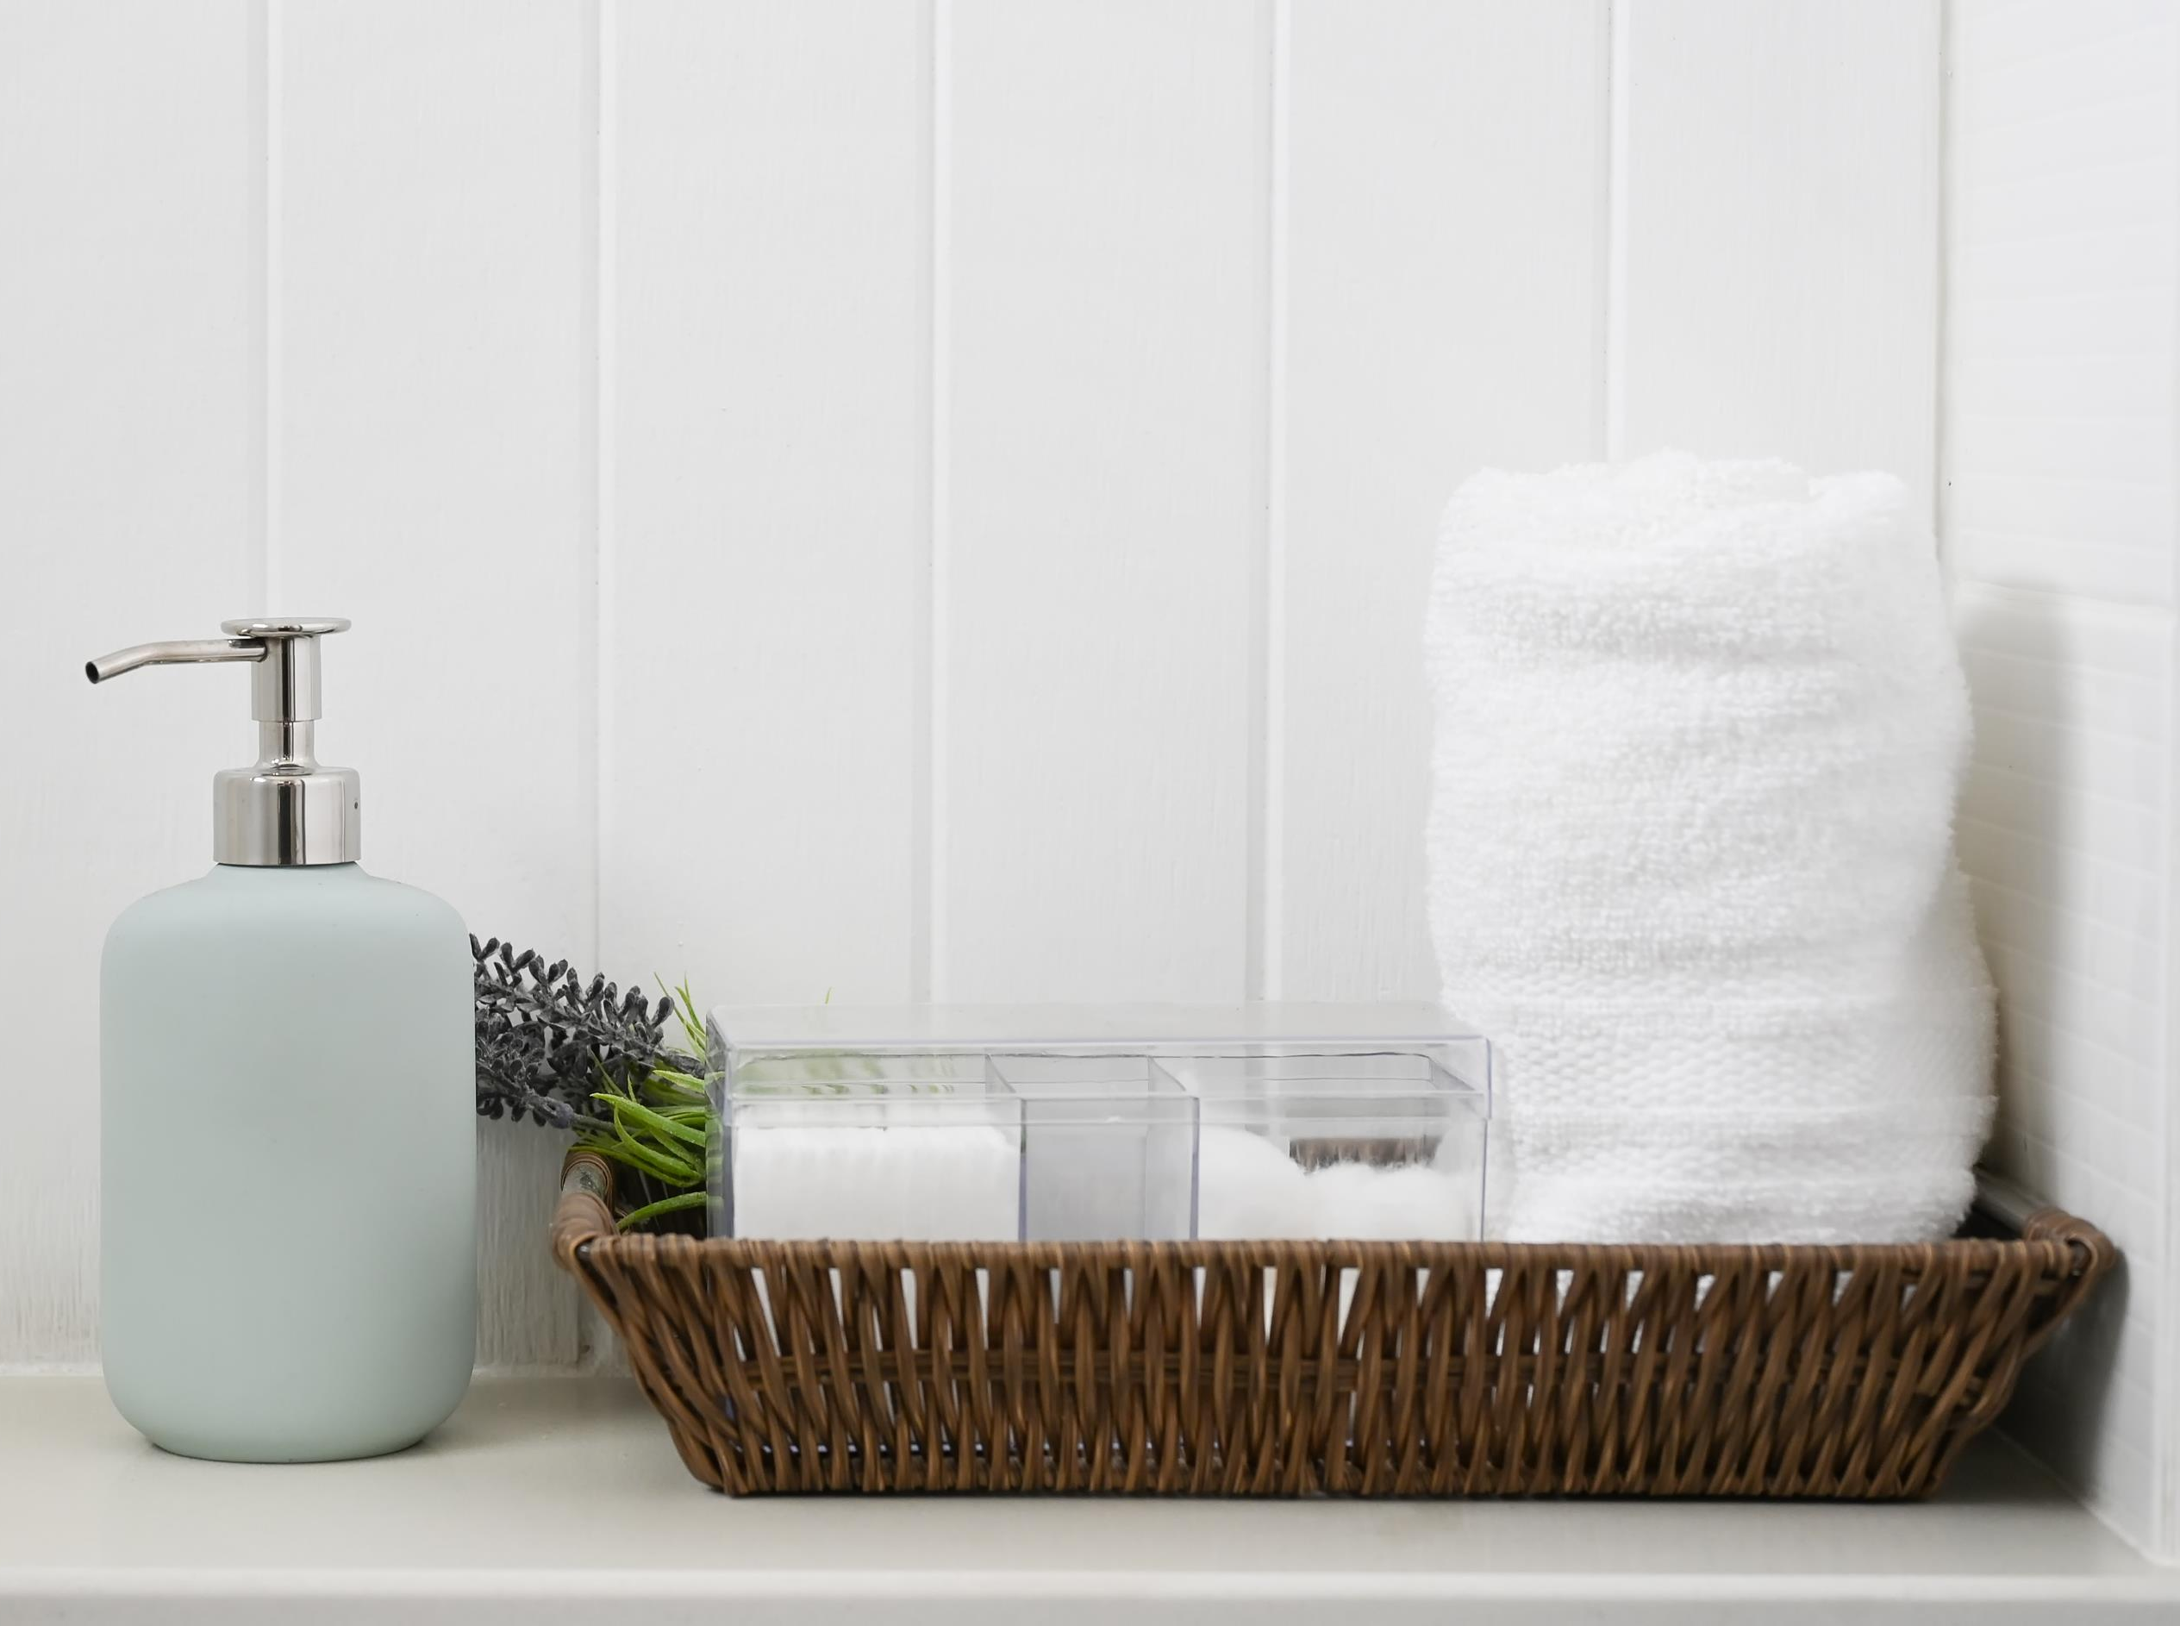
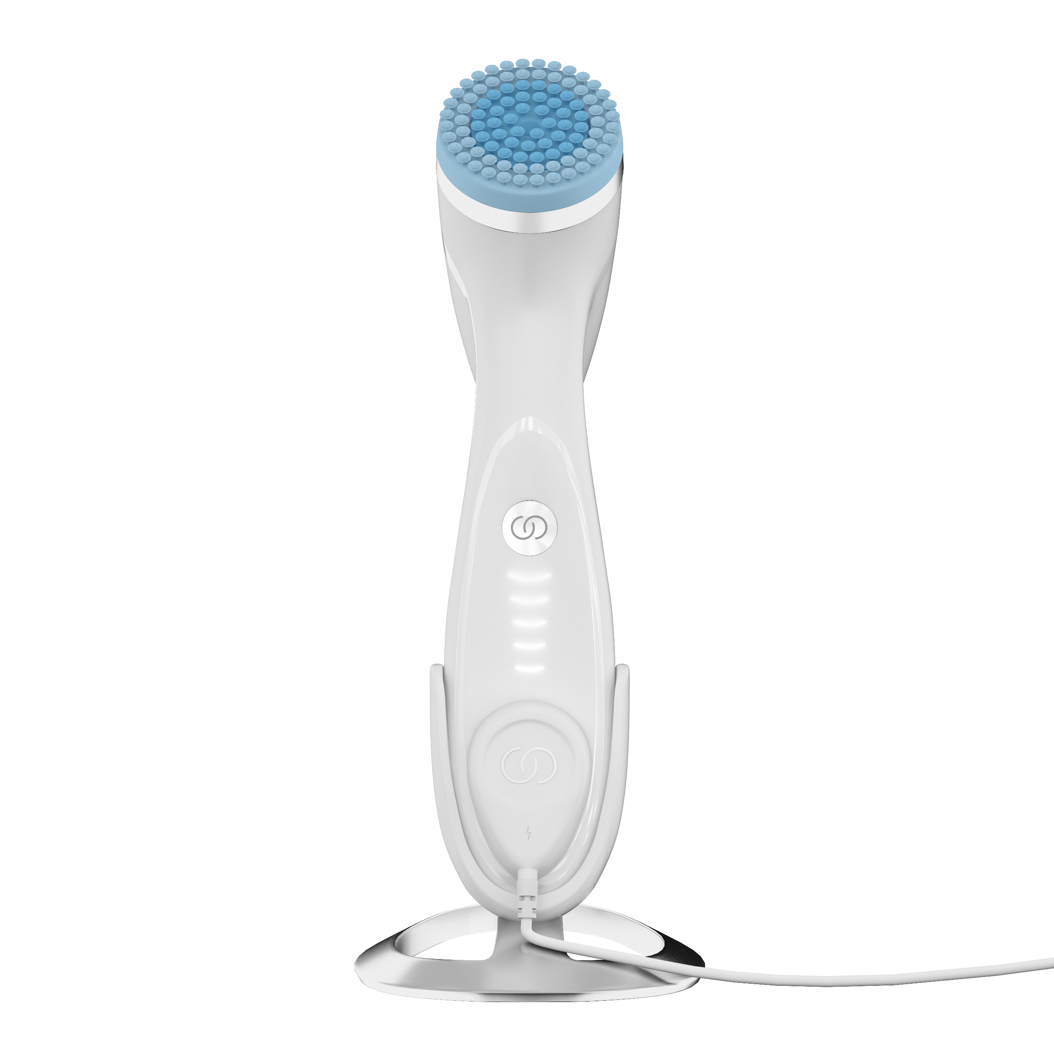
特長３
ひとり一人の声に応えた、きめ細かな進化*。
首・デコルテ ケア登場
さらに水に強く
耐久性アップ
軽量化
＊genLOC ルミスパがageLOC ルミスパ iO にリニューアルした際に改良されたポイントのこと

Slide 10

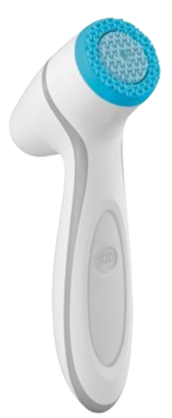
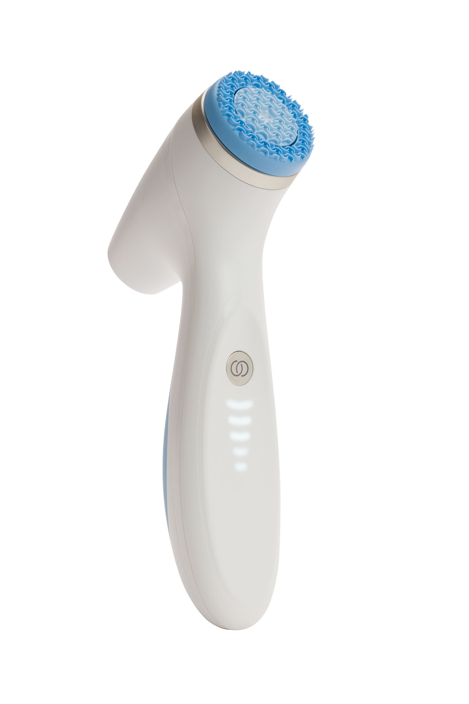

製品比較
2022年6月時点の情報に基づく
※印は、専用アプリとの連動が必要。
機能・性能・仕様
お手入れの種類
お手入れの時間設定
充電方法
電池
耐水性
本体重量（トリートメント ヘッド込み）
アクセント（ヘッド）検知機能
本体背面ライト
本体前面ライト（自分仕様設定用）
使い方ガイドとの連動
おすすめのお手入れを本体保存
自分仕様のお手入れを本体保存
ヘッド交換時期のお知らせ機能
お手入れ状況の把握
肌状態の記録
現行製品
既定の１種類のみ
既定の２分間のみ
スタンド充電（電源コード）
ニッケル水素電池
通常耐水
約２３０グラム
ー
ー
ー
ー
ー
ー
ー
ー
ー
ルミスパ iO
既定（２種類）・おすすめ※・自分仕様※など多種
既定（２種類）・おすすめ※・自分仕様※など多種
ワイヤレス充電
リチウムイオン電池
強耐水
約２００グラム
〇
〇
９色※
〇※
〇※
〇※
〇※
〇※
〇※

Slide 11
価格情報

Slide 12

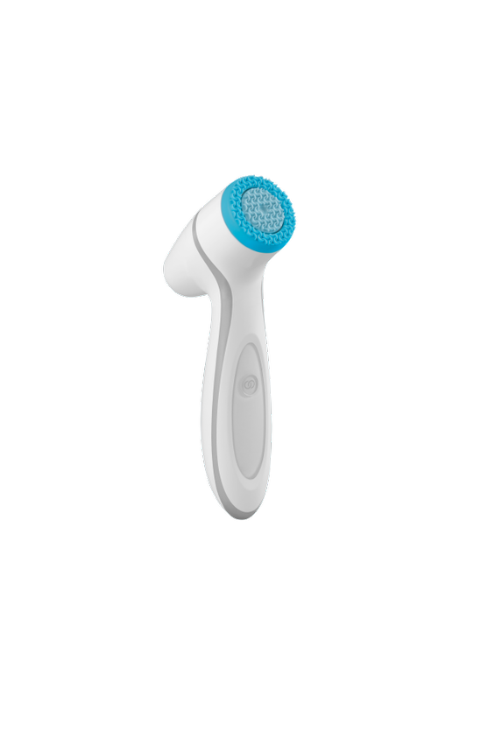
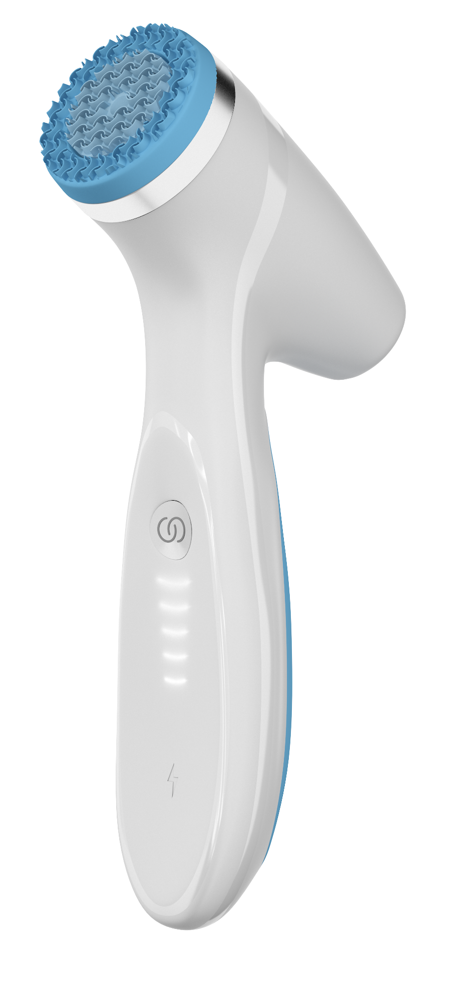
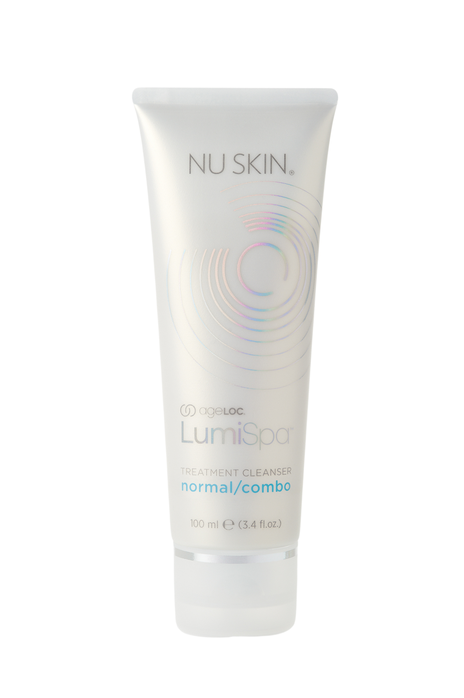
正式販売 スターター キット価格
充電スタンド付き
充電器付き（スタンド別売り）
現行製品
ルミスパ iO
卸売価格（税込） 23,100円
卸売価格（税抜） 21,000円
ｼｪｱﾘﾝｸﾞﾎﾞｰﾅｽ 3,000円
CSV 12,000
PSV 100.00
卸売価格（税込） 31,625円
卸売価格（税抜） 28,750円
ｼｪｱﾘﾝｸﾞﾎﾞｰﾅｽ 4,600円
CSV 16,675
PSV 140.00

Slide 13
販売プラン

Slide 14
販売スケジュール
８月
９月
１０月
現行製品は継続販売
TE先行販売
8/4（木）・ 5（金）
EBP+先行販売
8/17（水）・ 18（木） ・ 19（金）
7月付
EBP達成者以上対象
BR+先行販売
9/14（水）・ 15（木） ・ 16（金）
8月31日
BR達成者以上対象
正式発売
10/12（水）
より

Slide 15
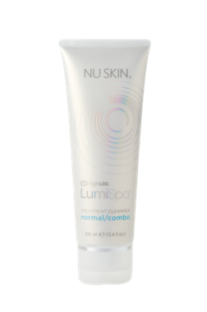
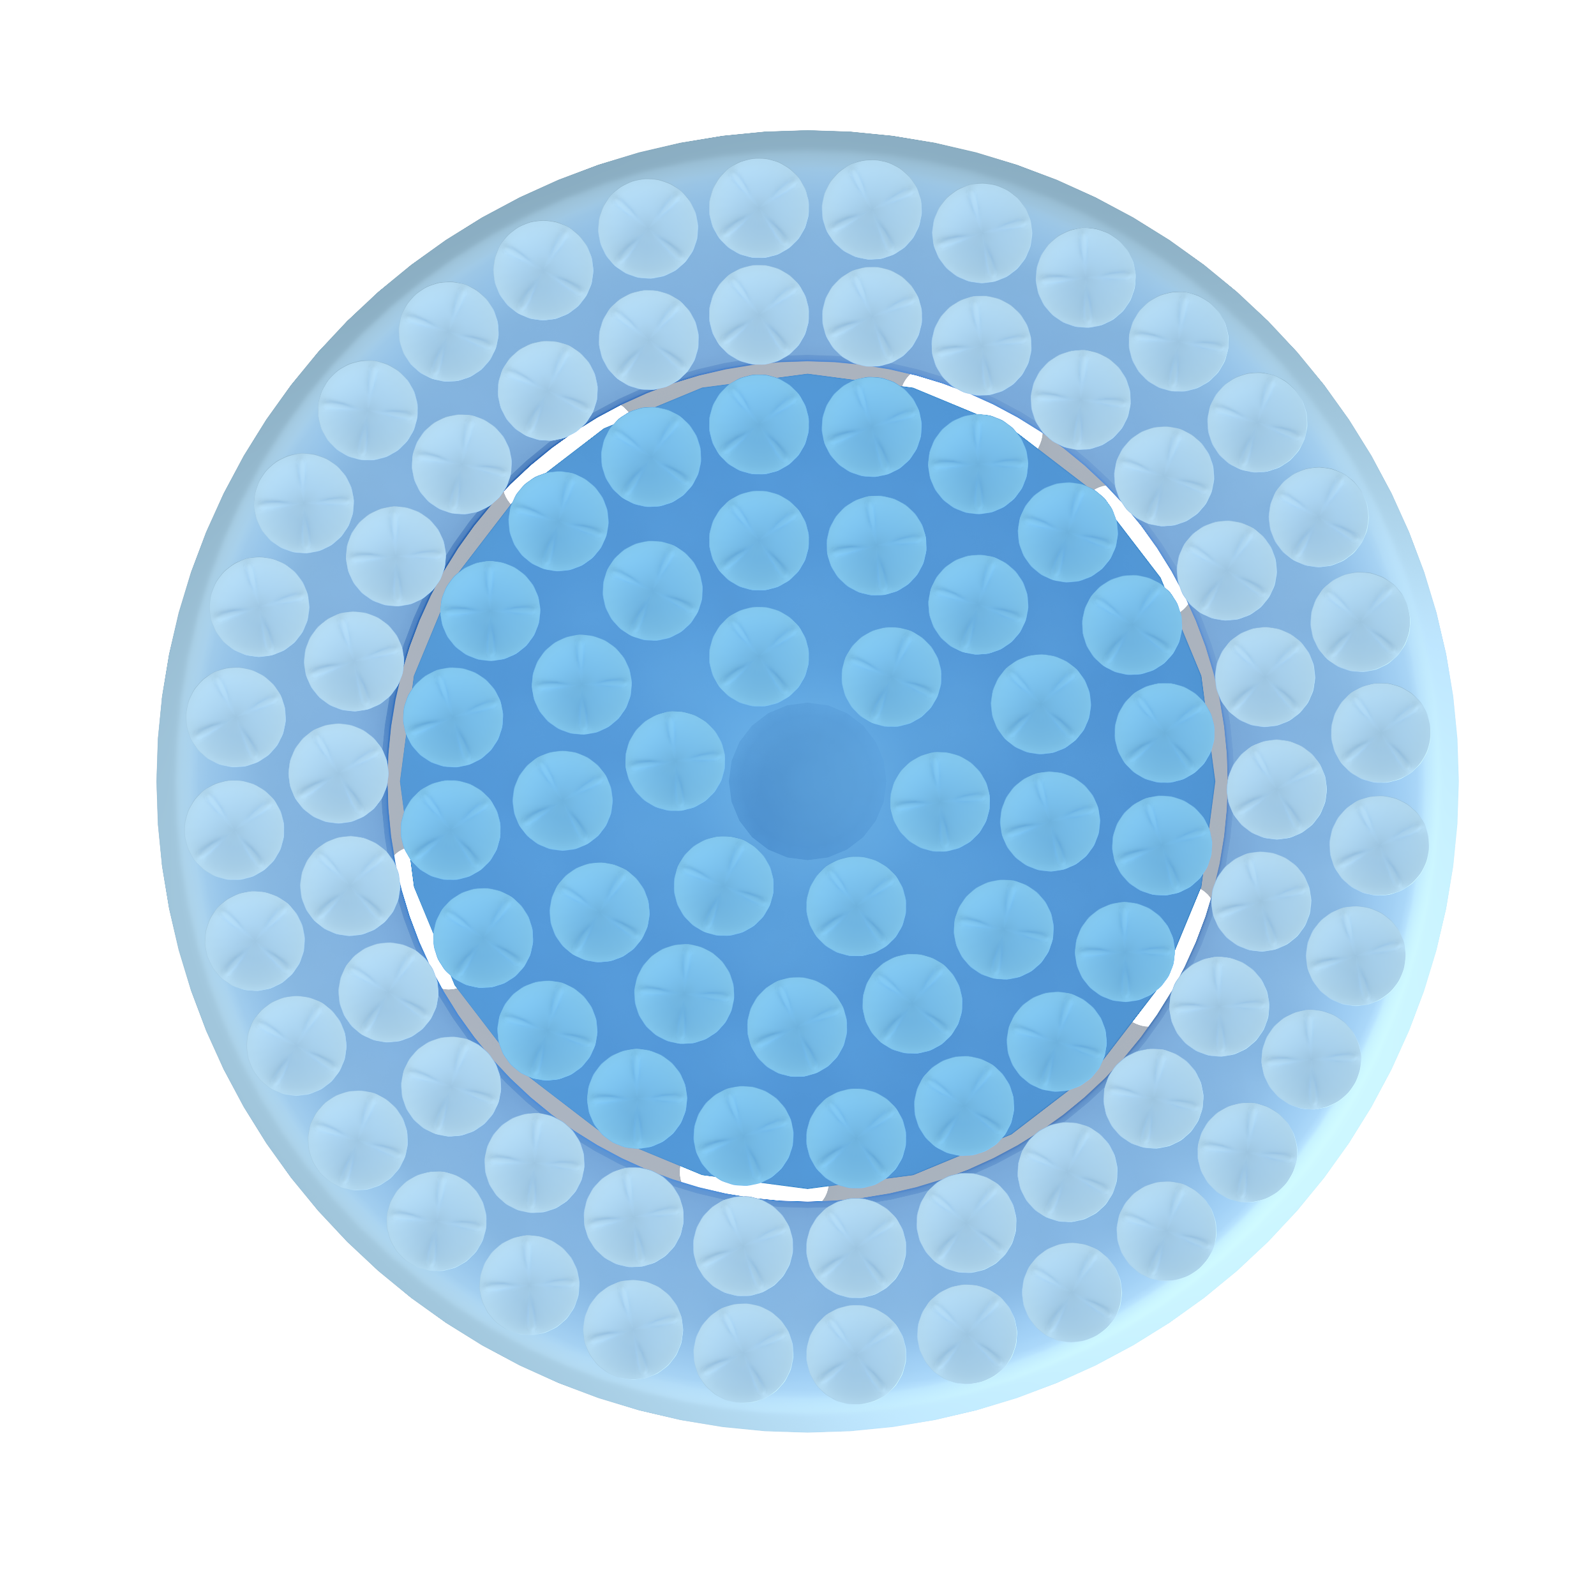
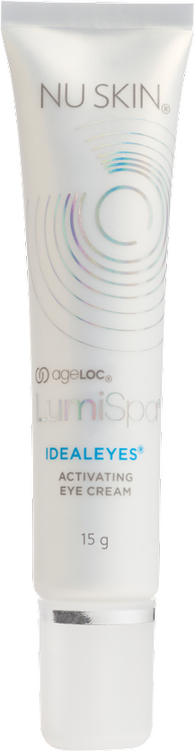
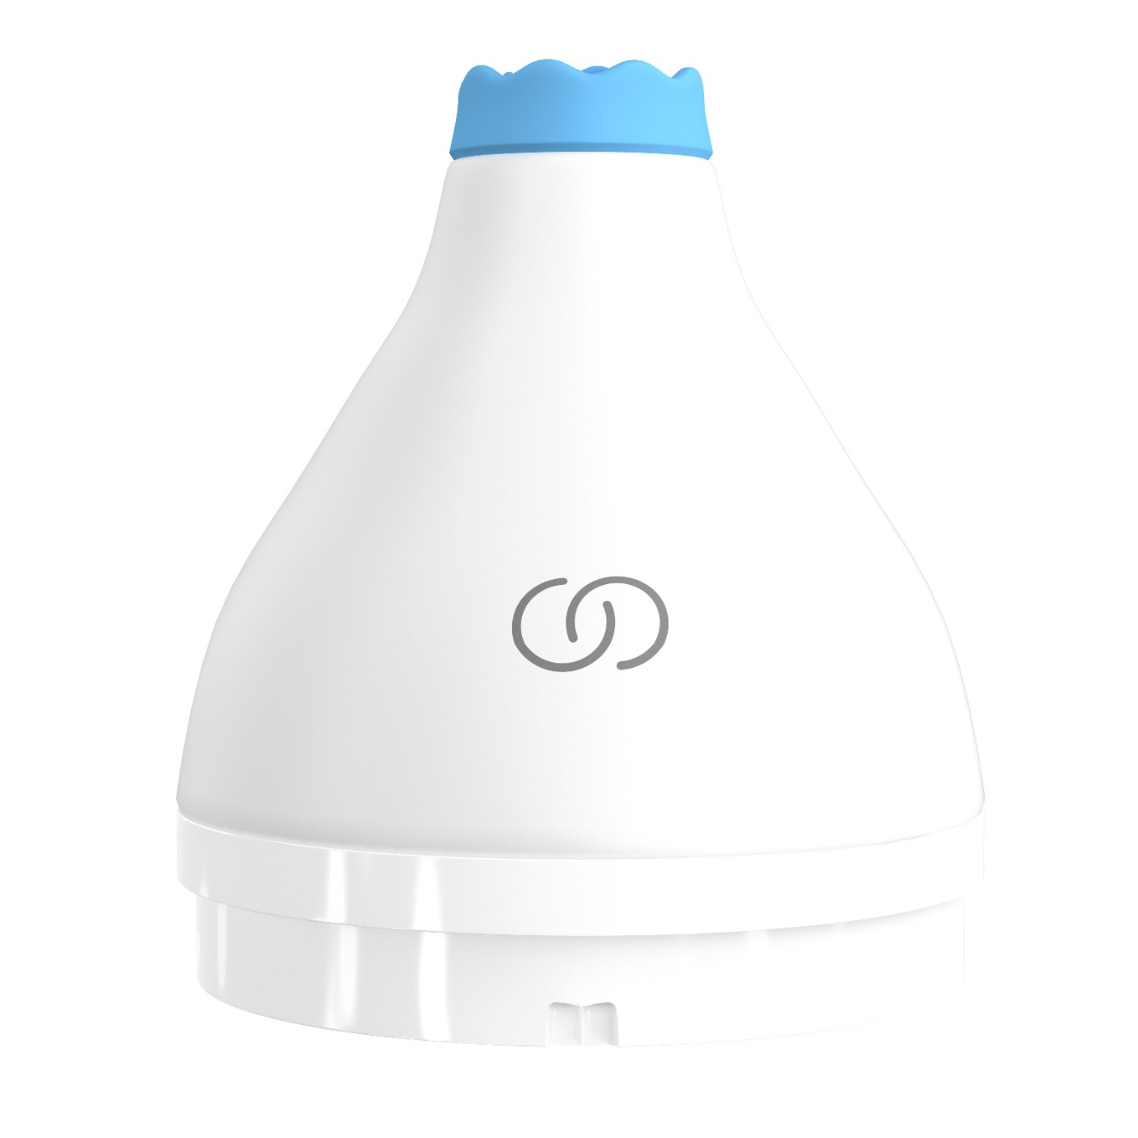
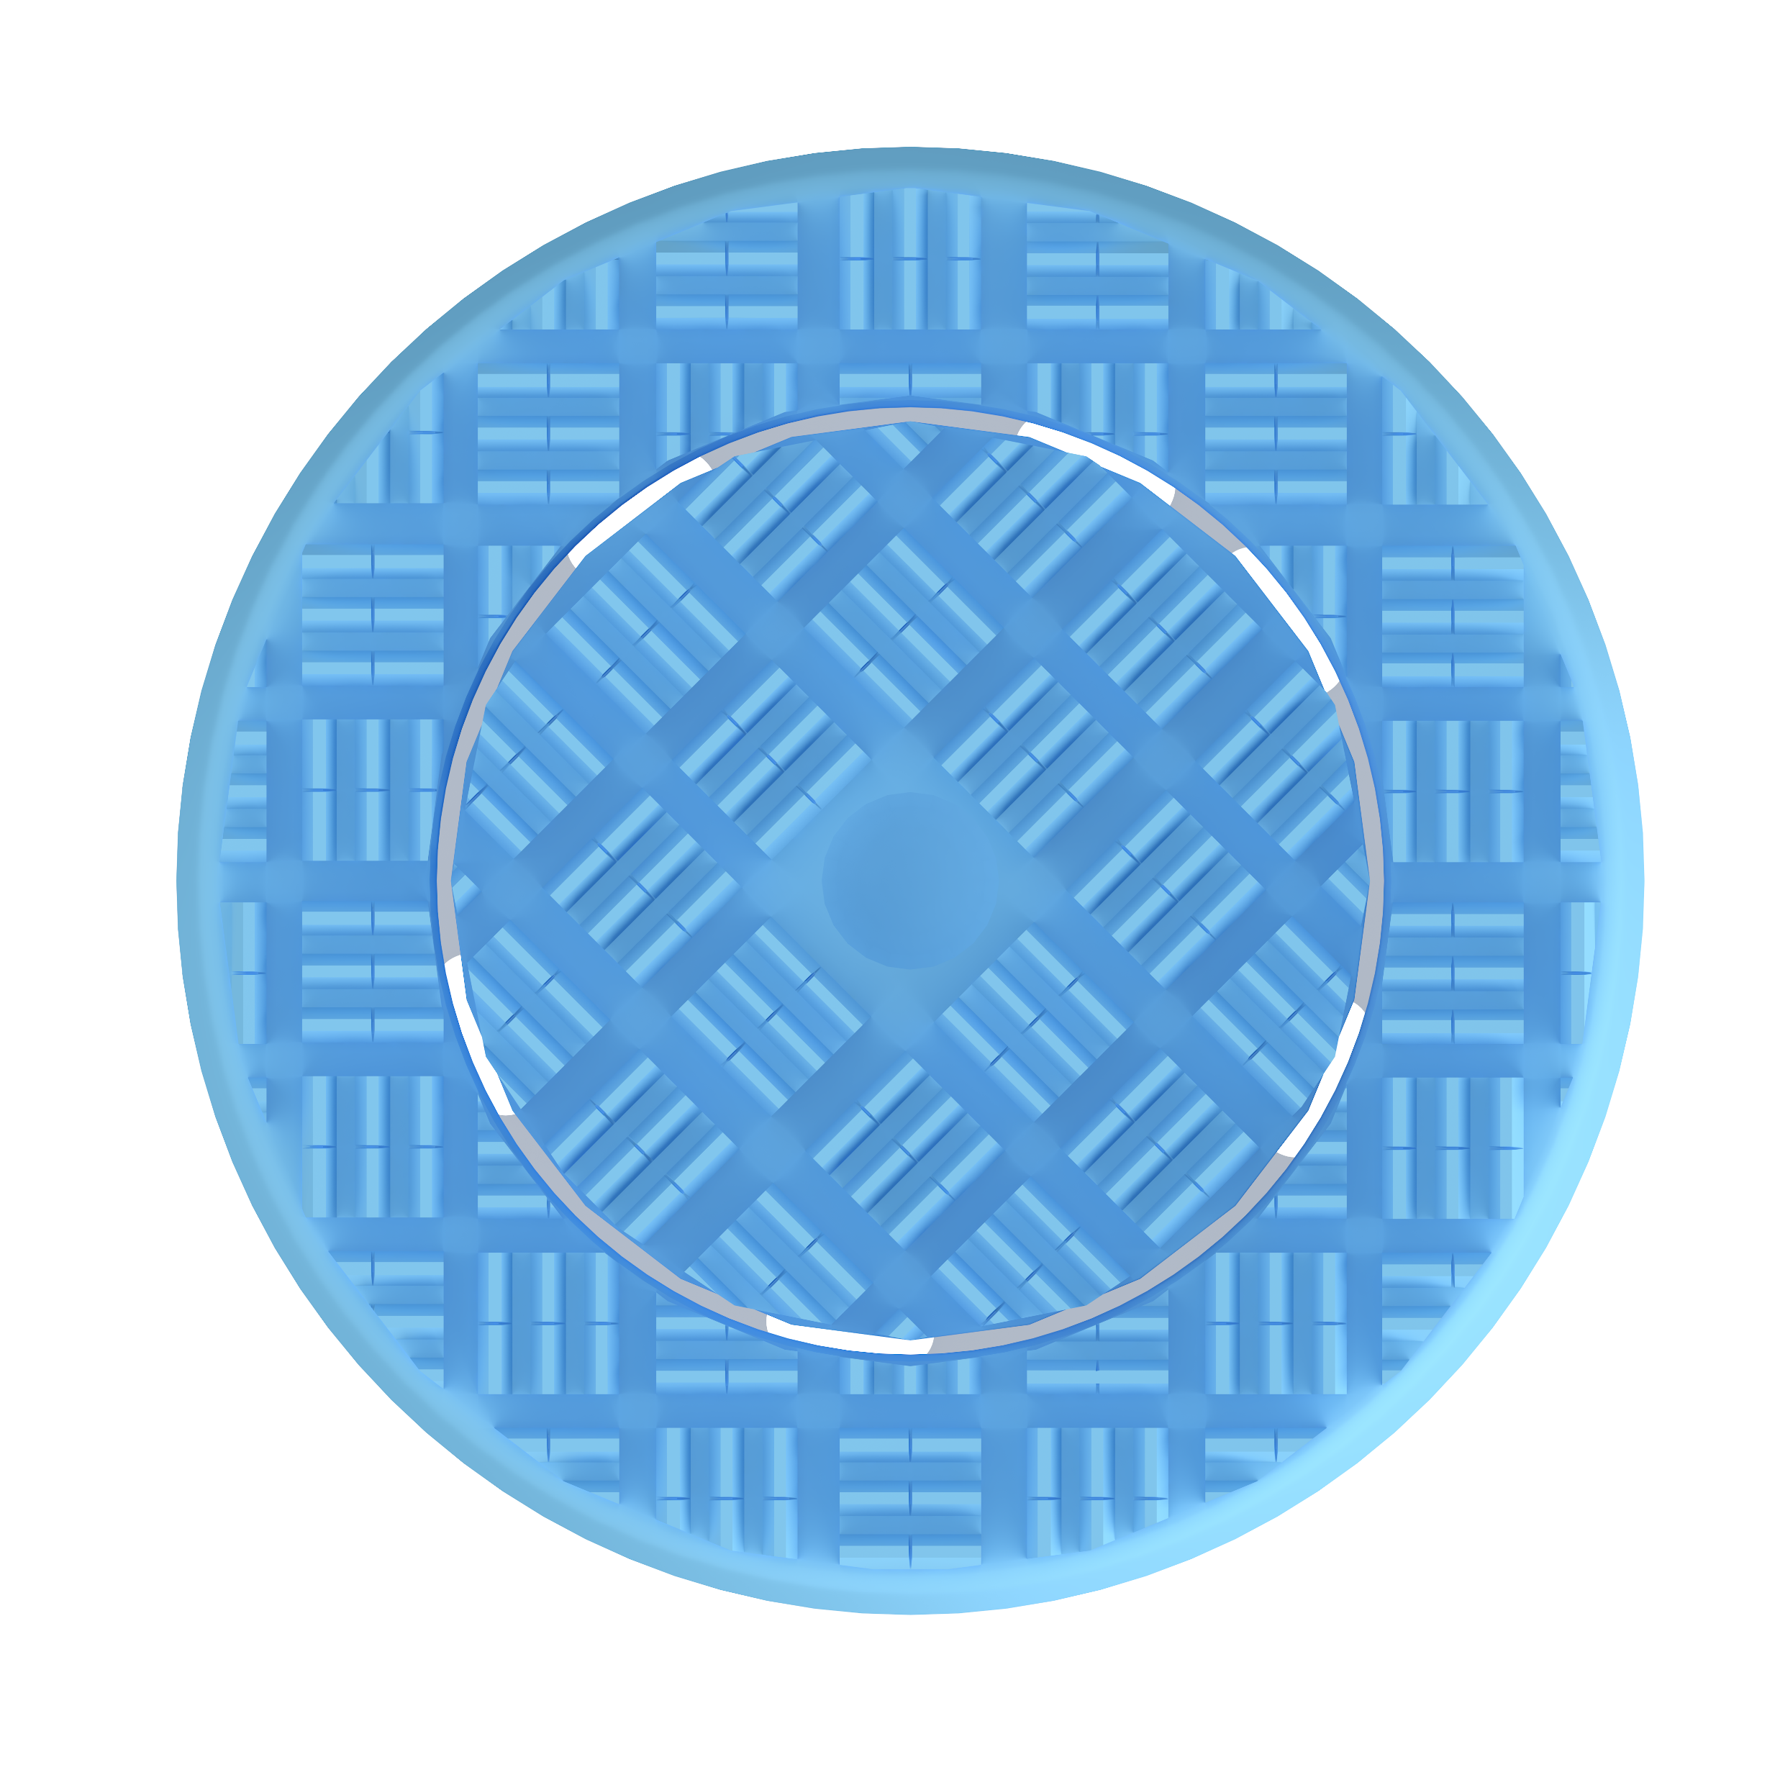
先行販売セット（１IDにつき２セットまで）
専用
スタンド
プレゼント
セット内容：
■ageLOC® ルミスパ® iO スターター キット 1キット
本体・マグネット充電器・トリートメント ヘッド（標準タイプ）・
スタート ガイド・トリートメント クレンザー（いずれか1本） ■ageLOC® ルミスパ® iO トリートメント ヘッド （やさしいタイプ）1個 ■ ageLOC® ルミスパ® iO トリートメント ヘッド
（しっかりタイプ）1個 ■ ageLOC® ルミスパ® iO アクセント1個
■ ageLOC® ルミスパ® アイディアル アイズ１本
プレゼント：
■ageLOC® ルミスパ® iO スタンド1個
ルミスパ iO リーダー先行販売
卸売価格（税込） 54,650円
卸売価格（税抜） 49,682円
ｼｪｱﾘﾝｸﾞﾎﾞｰﾅｽ 6,013円
CSV 34,318
PSV 286.95

Slide 16
よくある質問

Slide 17
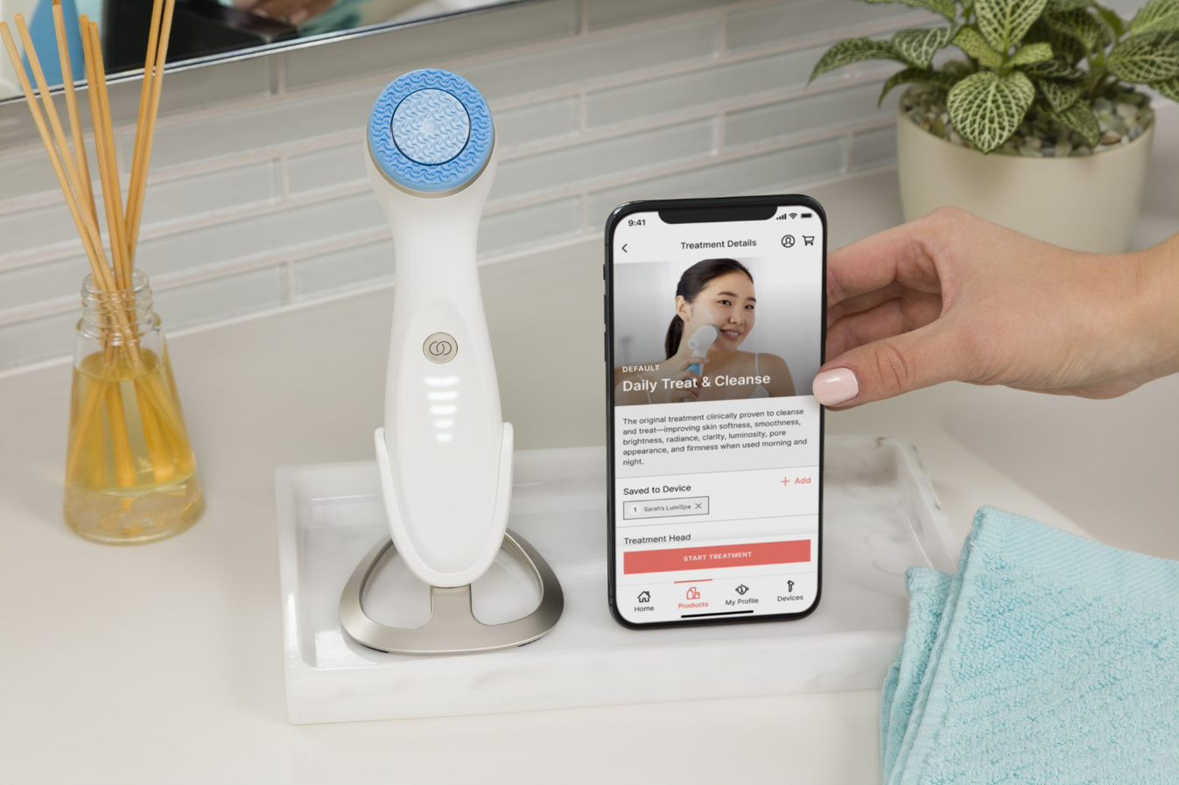
Q
アプリを使わなくても、お手入れすることはできますか？
A
はい。
アプリを全く使わなくても、 現行製品と同じお手入れは可能です。
アプリを使って、自分の好みのお手入れモードを一旦、 本体に保存すれば、そのあとはアプリを使わずにお手入れ可能です。

Slide 18
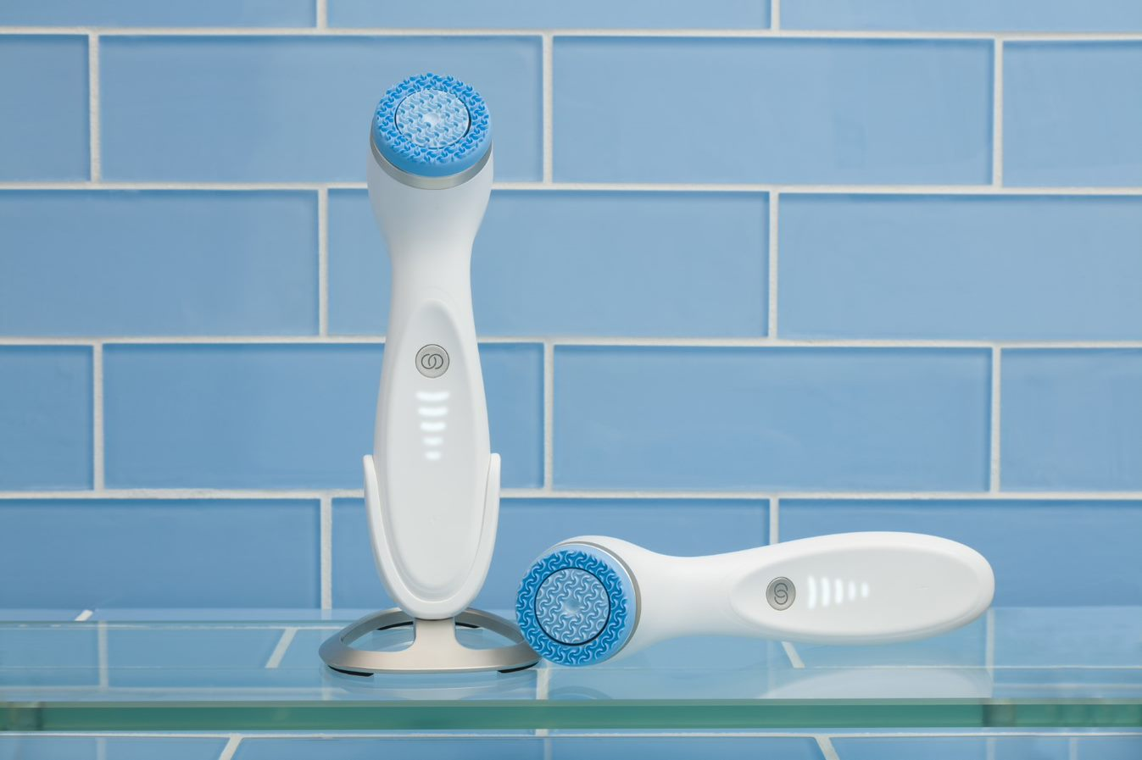
Q
現行製品のパーツ類（トリートメント ヘッドや充電スタンドなど）を装着することはできますか？
A
いいえ。
製品名に「iO」が付いているパーツ類は、現行製品との 互換性はありません。
無理に装着すると故障の原因となりますのでおやめください。

Slide 19
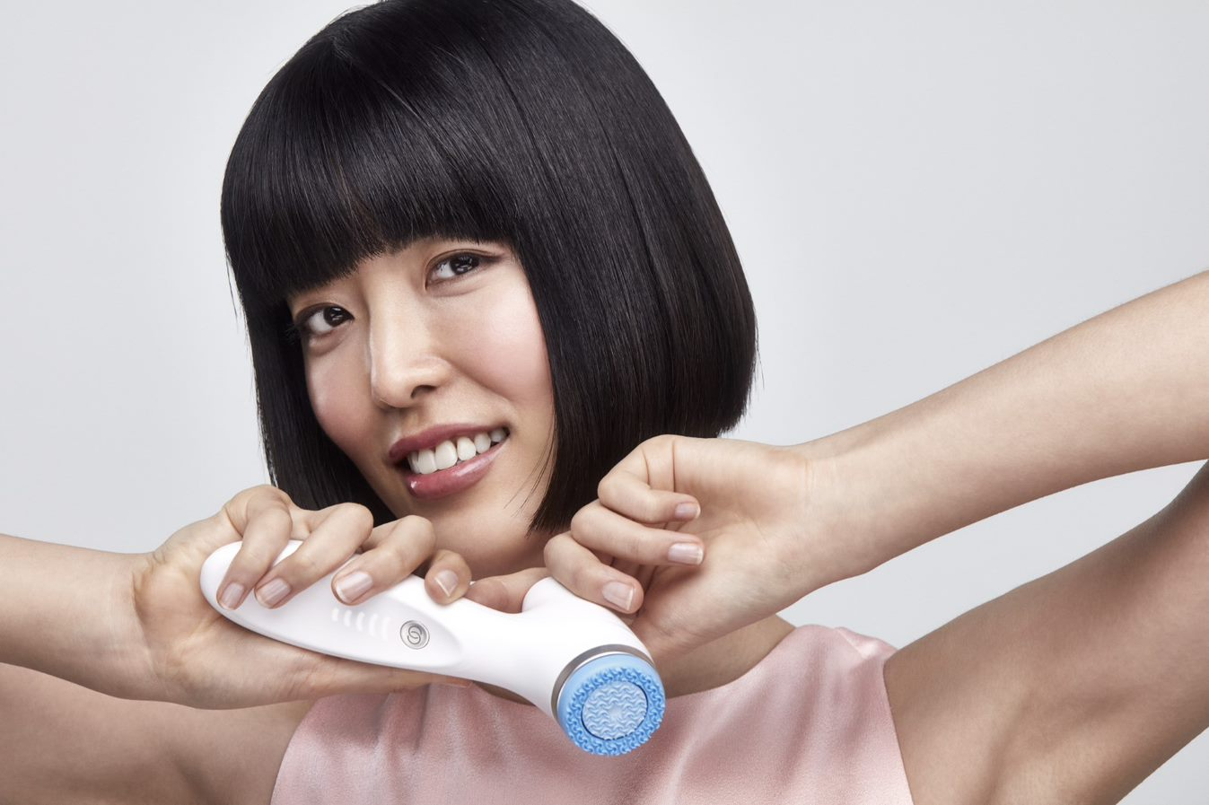
Q
現行製品を使っても、首・デコルテをお手入れすることは
できますか？
A
はい。
ルミスパ iOであれば、アプリの中に、首・デコルテ モードを
ご用意しています。
使い方ガイドに従って、正しいお手入れをマスターして本体に保存すれば、そのあとはアプリなしで手軽に首・デコルテの
ケアをお楽しみいただけます。

Slide 20
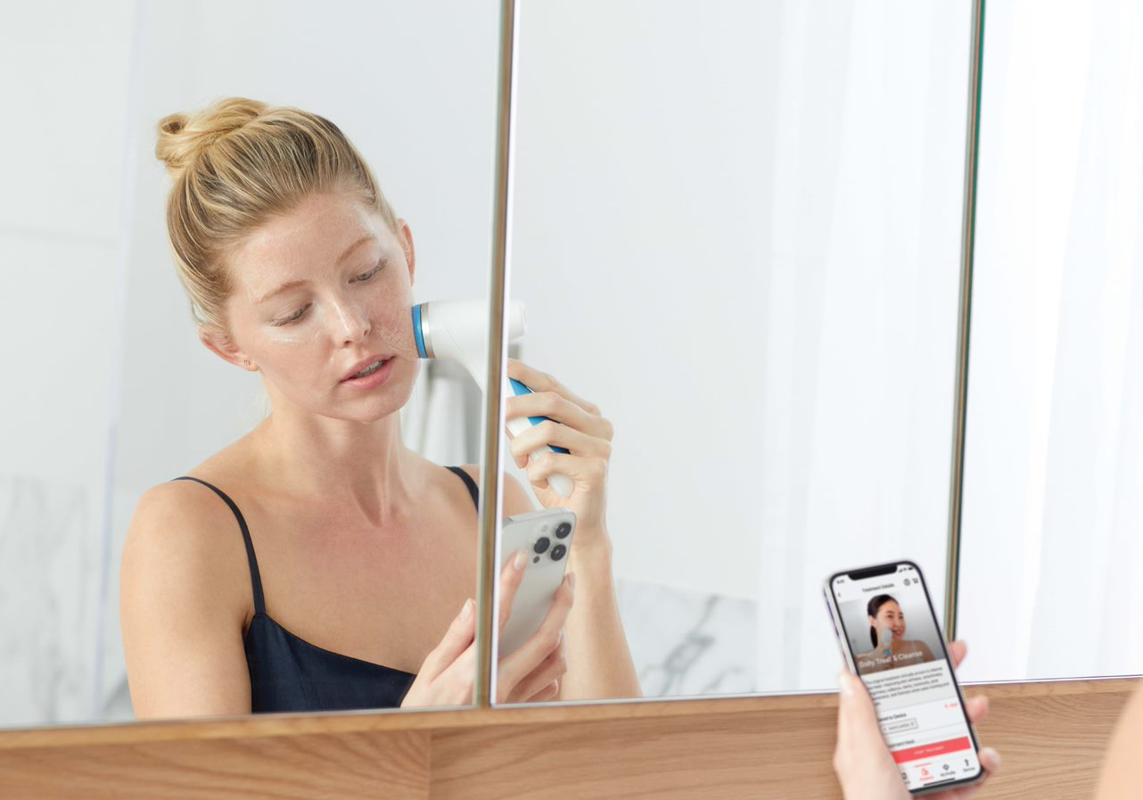
Q
化粧品類も新しくなるのでしょうか？
A
いいえ。 「トリートメント クレンザー」と「アイディアル アイズ」は
現行製品から変更はありません。
ルミスパiOは、揺るぎなき美へのアプローチ（美肌ストレッチ）を継承しているので、
現行製品と同様の化粧品類と一緒に使うことで、トリートメント効果を肌にもたらします。

Slide 21
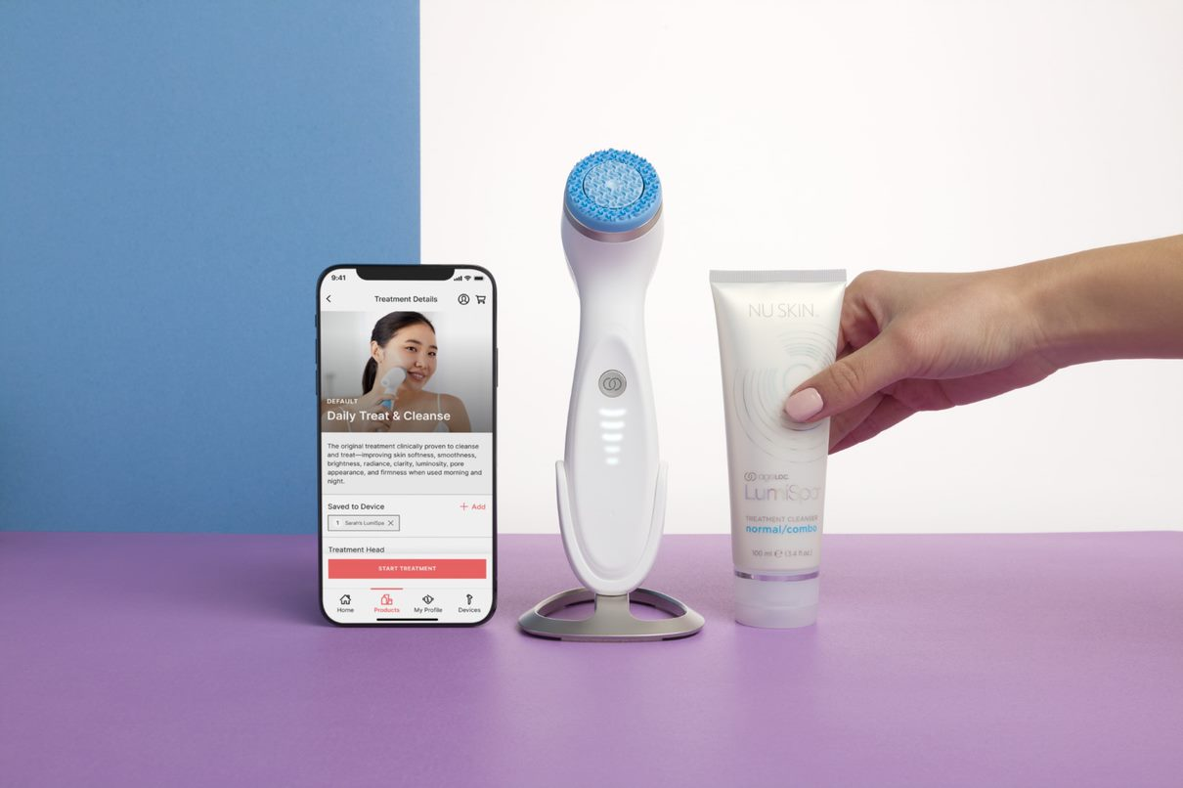
Q
専用スタンドを買うことはできますか？
A
はい。 ニュースキン小物として購入 できます。

Slide 23

※ ©2022 Nu Skin Japan Co., Ltd.
掲載されている画像等の無断転載および改変は禁じられています。

